Slide 1
第3课 你家有几口人
Dì - sān kè nǐ jiā yǒu jǐ kǒu rén
2
山东大学

Slide 2
生词
儿子 érzi N son
吧 ba MdPt a model particle
真 zhēn Adv really
可爱 kěài A cute
啊 a Int an exclamatory particle
介绍 jièshào V to introduce
一下儿 yíxiàr Nu-M one time once
朋友 péngyou N friend
认识 rènshi V to know, to recognize
高兴 gāoxìng Adj happy
大学 dàxué N university
学习 xuéxí V to study
医学 yīxué N medical sciences
语法
数量词：一下 The quantifier “一下”
语气助词：吧（1）
The modal particle“吧” (1)
副词：真 The adverb“真”

Slide 3
生词
WORDS

Slide 4
啊
MdPt
早上好啊！
早啊！

Slide 5
介绍
我叫李白。
V
介绍李白
介绍我的同学
介绍我的家人

Slide 6
朋友
N
我(的)朋友 我的好朋友 中国朋友
你有中国朋友吗？
你有几个中国朋友？

Slide 7
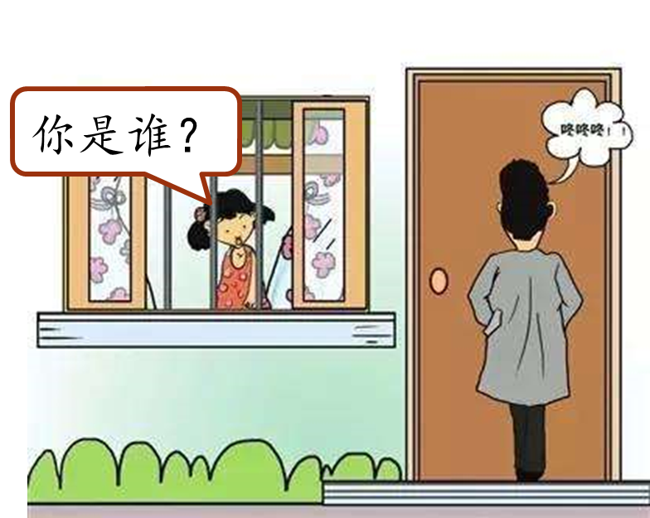
认识
V
她不认识这个人。
你认识他吗？
你认识这个汉字吗？

Slide 8
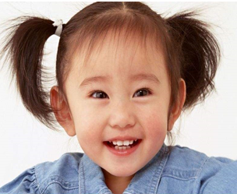
高兴
Adj
妹妹高兴吗？ 弟弟高兴吗？
妹妹很高兴。 弟弟不高兴。

Slide 9
你好，我叫李好。
你好，我叫王语。
A：认识你很高兴。
B: 认识你我也很高兴。

Slide 10
大学
N
山东大学
这个大学很不错。
大学老师
我是大学老师。
Shān dōng

Slide 11
学习
医学
V
N
学习汉语
你喜欢学习汉语吗？
他是山东大学的学生，他学习医学。

Slide 12
儿子
N
nǚ ér
我的儿子 我的女儿
你爸爸妈妈有几个儿子？
有几个女儿？

Slide 13
可爱
Adj
我的女儿很可爱。
朋友的儿子很可爱。
李白有一个可爱的弟弟。

Slide 14
语法
GRAMMAR

Slide 15
数量词：一下 The quantifier “一下”
V + 一下儿
介绍一下儿
我介绍一下儿，这是李白。
问一下儿
我问一下儿，这是你的手机吗？

Slide 16
语气助词：吧（1） The modal particle“吧”
这是你儿子吧？
他是你儿子吗？
VS

Slide 17
语气助词：吧（1） The modal particle“吧”
你的汉语很好，你是中国人吧？
你的手机很好看，是新手机吧？

Slide 18
他是法国人吧
1. A：他的法语很好，____________？
B：对，他是法国人。
2. A：____________________？
B：是的，我们的汉语课本很难。
你们的汉语课本很难吧

Slide 19
副词：真 The adverb“真”
A：你的儿子真可爱！
B：谢谢！
学习医学真难！
这些英语书真不错！
我真不知道！
她真喜欢学习！

Slide 20
真 VS 很
他是很好的老师。（√）
他是真好的老师。（×）
米雪有一个很可爱的儿子。（√）
米雪有一个真可爱的儿子。（×）

Slide 21
小结
SUMMARY

Slide 22
生词
儿子 érzi N son
吧 ba MdPt a model particle
真 zhēn Adv really
可爱 kěài A cute
啊 a Int an exclamatory particle
介绍 jièshào V to introduce
一下儿 yíxiàr Nu-M one time once
朋友 péngyou N friend
认识 rènshi V to know, to recognize
高兴 gāoxìng Adj happy
大学 dàxué N university
学习 xuéxí V to study
医学 yīxué N medical sciences
语法
数量词：一下 The quantifier “一下”
语气助词：吧（1）
The modal particle“吧” (1)
副词：真 The adverb“真”

Slide 23
